Slide 1
Willames Freire Bezerra Presidente – Conasems Conselho Nacional de Secretarias Municipais de Saúde
Audiência Pública
EIXO TEMÁTICO DA GESTÃO, RECURSOS E PLANEJAMENTO
Agosto / 2019

Slide 2
DESAFIOS
DIMENSÕES E DESAFIOS DO SISTEMA ÚNICO DE SAÚDE
Assistenciais (ano) |  |  |  | Econômicas - ASPS (R$/ano)
1,7 | Mi | Partos |  | 129,8 | Bi | Orçamento SUS União* (43%)
6,5 | Mi | Órteses próteses |  | 76,6 | Bi | Orçamento SUS Estados **(26%)
19,9 | Mi | Procedimentos oncológicos |  | 91,4 | Bi | Orçamento SUS Municípios** (31%)
11,7 | Mi | Internações
185,7 | Mi | Vacinas |  | 297,8 | Bi | Orçamento SUS total (100%)
925,9 | Mi | Medicamentos alto custo
1,4 | Bi | Consultas |  | 1,4 | Mil | Per capita Brasil (R$/ano)
4,5 | Bi | Procedimentos ambulatoriais |  | 3,89 | Reais | Per capita Brasil (R$/dia)
 |  | Ministério da Saúde/2017 |  |  |  | *´PLOA 2019 União ** SIOPS Nov/2018
População total 209.426.540 habitantes
Extensão territorial 8.516.000 km2
Secretários Municipais de Saúde 5.570

Slide 3
DESAFIOS
FINANCIAMENTO DA SAÚDE PÚBLICA NO BRASIL
Despesa pública em saúde em proporção do PIB
ASPS
4% PIB
União
Municípios
Estados
ÚLTIMOS 16 ANOS
Gastos municipais crescentes com tendência de aumento contra estagnação federal
Fonte: SIOPS, Abril 2018

Slide 4
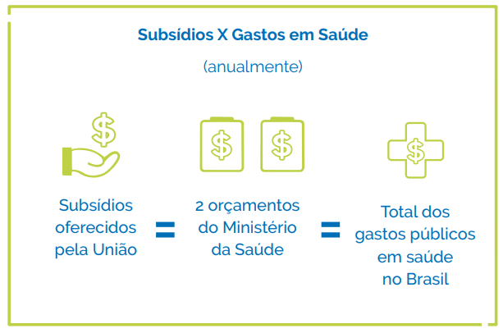
DESAFIOS
SUBSÍDIOS - ORÇAMENTO GERAL DA UNIÃO
R$ 4.000.000.000.000,00 - Quatro trilhões de Reais
Valor dos subsídios da União entre 2003 e 2017 com despesas (benefícios financeiros e creditícios) e receitas (gastos tributários)
MINISTÉRIO DA FAZENDA
SECRETÁRIA DE ACOMPANHAMENTO FISCAL, ENERGIA E LOTERIA
Maio de 2018

Slide 5
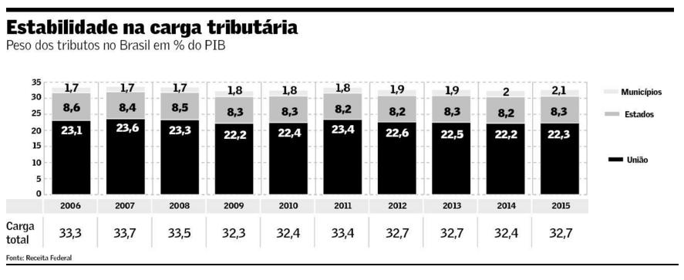
DESAFIOS
PACTO FEDERATIVO
Carga Tributária Brasil – União, Estados e Municípios
Fonte: Receita Federal, 2016

Slide 6
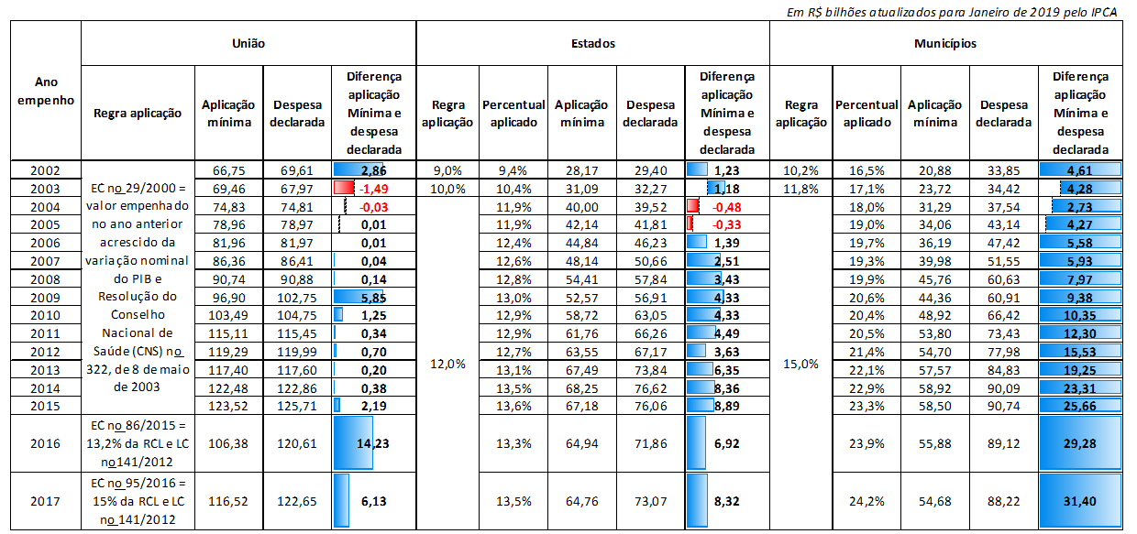
DESAFIOS
POSSÍVEL DESVINCULAÇÃO
Aplicação em Ações e Serviços Públicos de Saúde

Slide 7
AVANÇOS
CONQUISTAS SAÚDE PUBLICA NO BRASIL
Constituição Federal
A saúde é direito de todos e dever do Estado, garantido mediante políticas sociais e econômicas que visem à redução do risco de doença e de outros agravos e ao acesso universal e igualitário às ações e serviços para sua promoção, proteção e recuperação

Slide 8
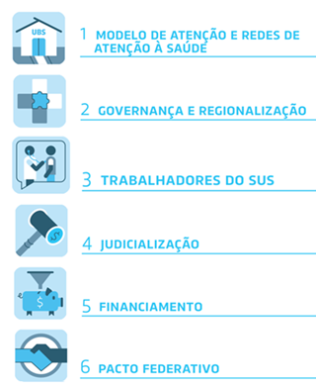
AVANÇOS NECESSÁRIOS
SAÚDE PUBLICA NO BRASIL
Atendimento às necessidades de saúde população
Atenção às especificidades regionais
Planejamento e orçamento ascendente
Planejamento Regional Integrado
Autonomia dos entes federados
Ampliação do financiamento
Gestão de custo
Eficiência no planejamento, gestão e execução recursos
Autonomia na utilização dos recursos financeiros

Slide 9
Willames Freire Bezerra Presidente – Conasems Conselho Nacional de Secretarias Municipais de Saúde
Audiência Pública
EIXO TEMÁTICO DA GESTÃO, RECURSOS E PLANEJAMENTO
Agosto / 2019

